Slide 1
2048
小组成员： 202031101601舒锦鹏 202031101480贺禹佳

Slide 2
需求分析
性能需求
玩家移动的时候不能有卡顿现象出现，玩家按下键盘就能呈现出结果
功能需求
2048是一款益智小游戏，这款游戏是由年仅19岁的意大利程序员加布里勒希鲁尼（Gabriele Cirulli）开发出来的，官方版本只能在网页上或通过其移动网站运行。 2048游戏共有16个格子，初始时会有两个格子上安放了两个数字2，每次可以选择上下左右其中一个方向去滑动，每滑动一次，所有的数字方块都会往滑动的方向靠拢外，系统也会在空白的地方随即出现一个数字方块，相同数字的方块在靠拢、相撞时会相加。系统给予的数字方块不是2就是4，玩家要想办法在这小小的16格范围中凑出“2048”这个数字方块。

Slide 3
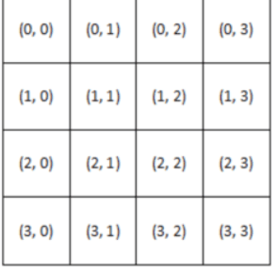
实现原理
（1）首先把16宫格看成矩阵形式

Slide 4
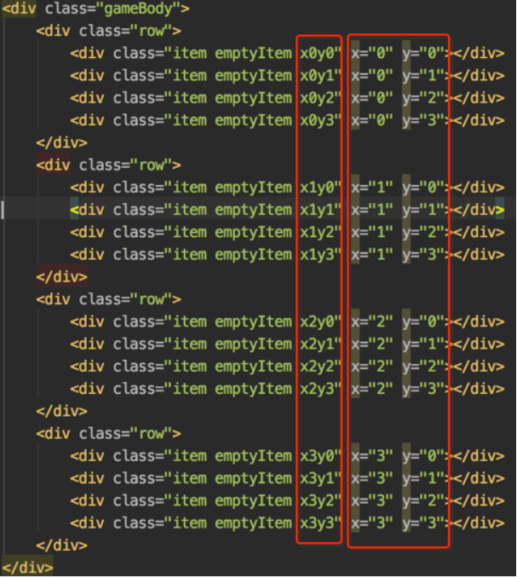
实现原理
(2)在html中给每个格子添加类名及属性，来记录每个格子的位置

Slide 5
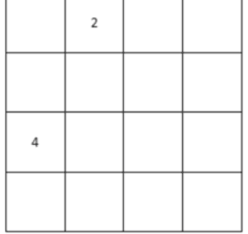
实现原理
(3)游戏开始时，随机生成两个数字，2或者4，出现在矩阵中任意位置

Slide 6
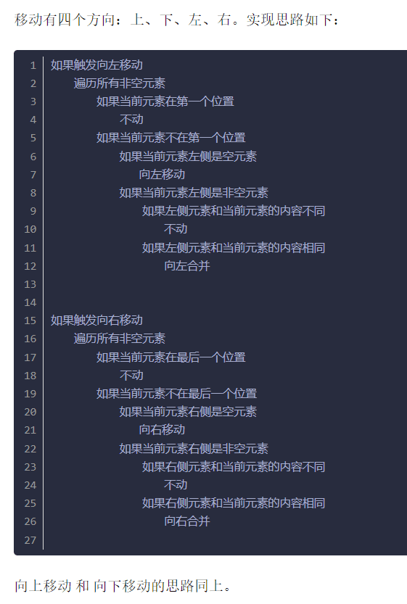
实现原理
（4）移动的实现思路

Slide 7
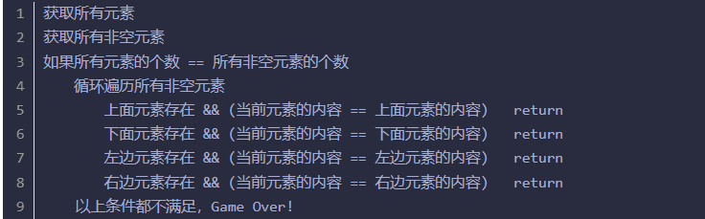
实现原理
(5)判断游戏结束

Slide 8
2048登录界面

Slide 9
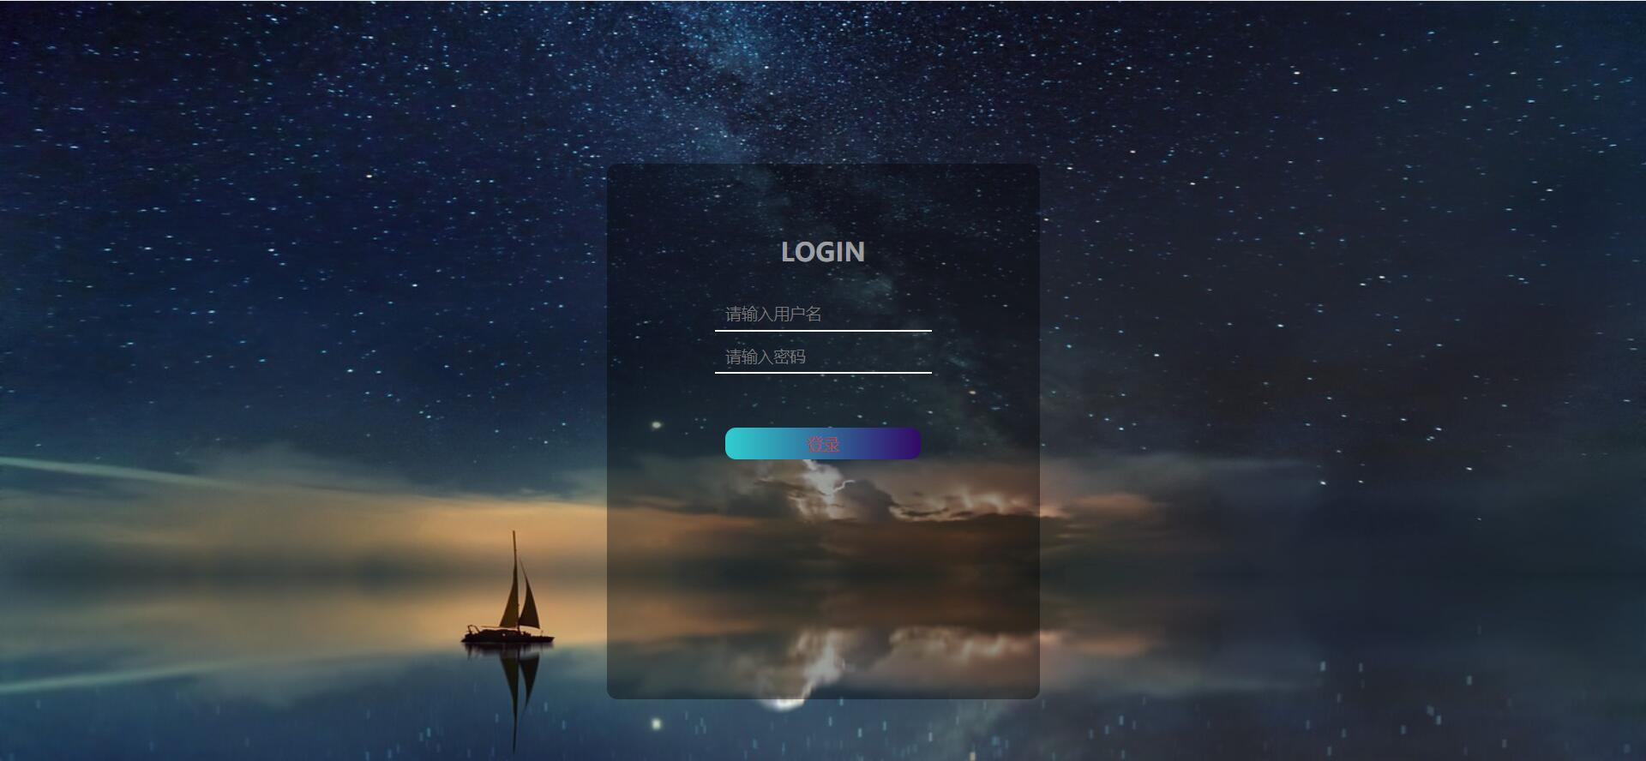

Slide 10
2048游戏界面

Slide 11
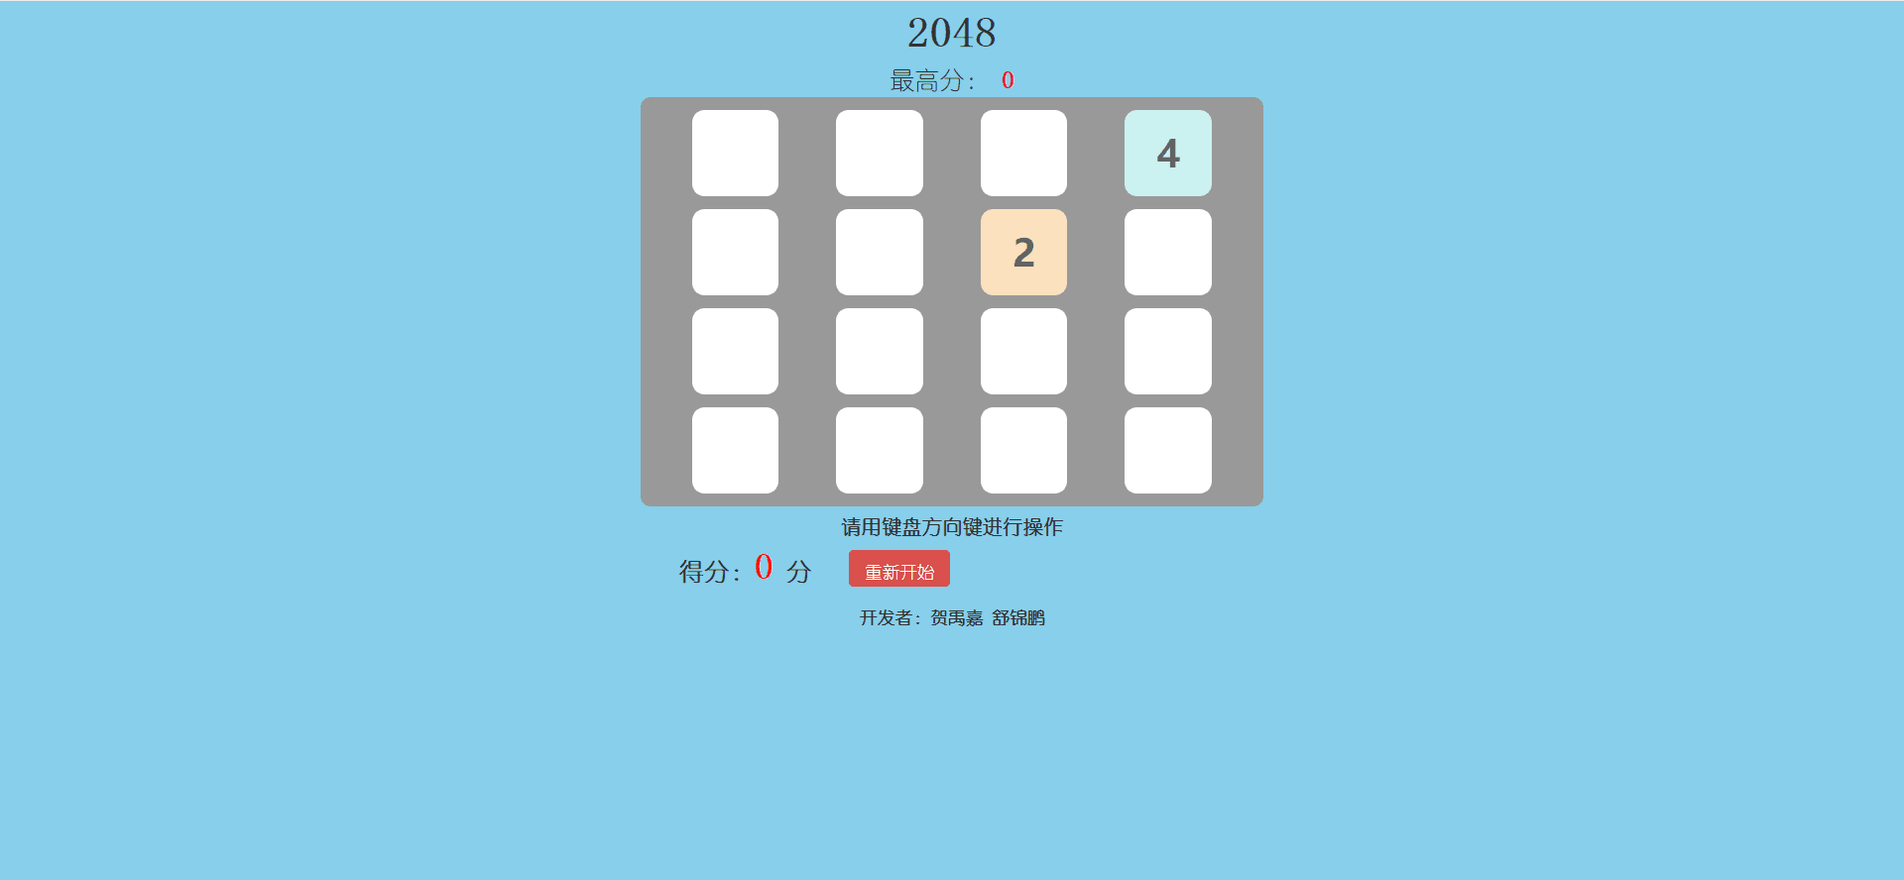

Slide 12
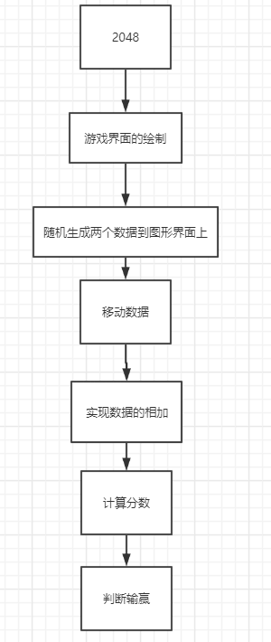
任务分解图

Slide 13
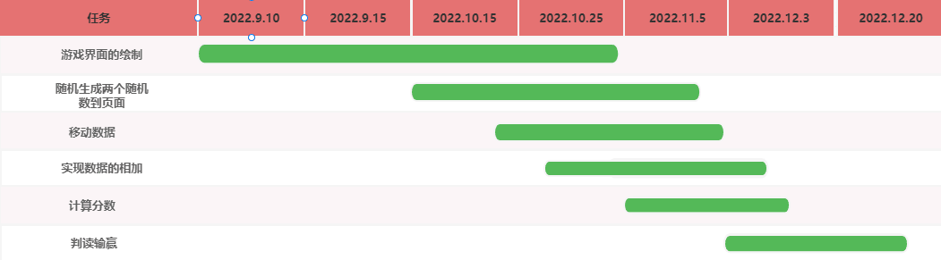
甘特图

Slide 14
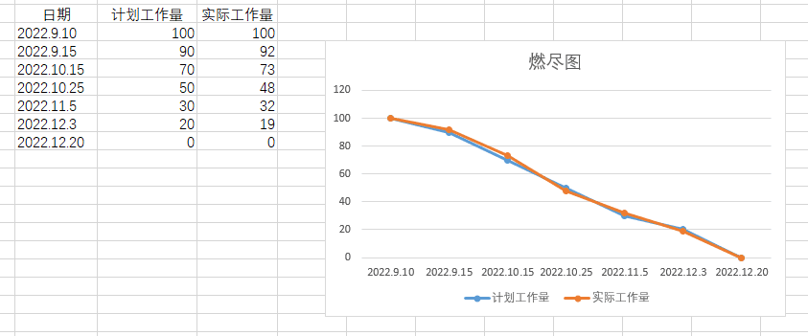
燃尽图

Slide 15
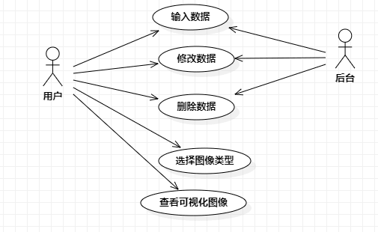
用例图

Slide 16
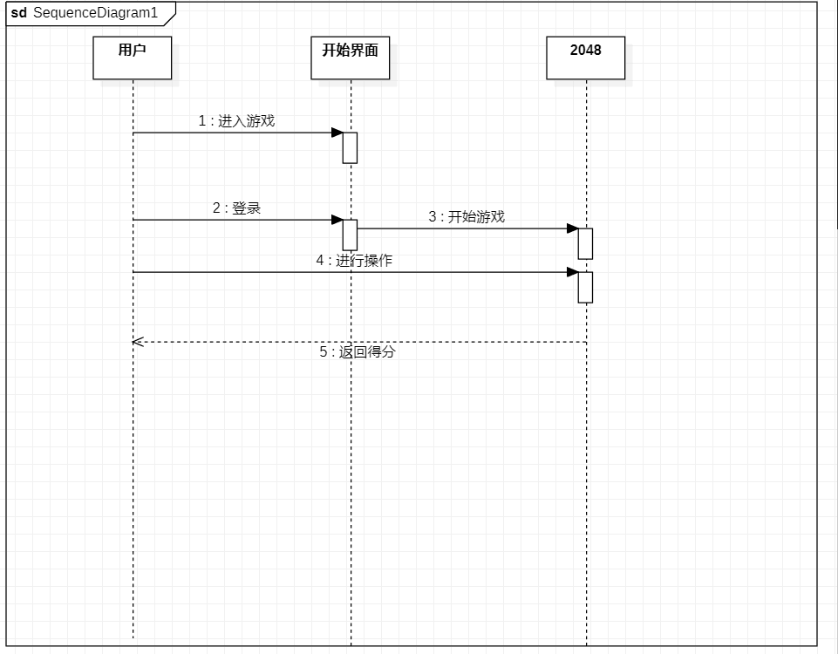
时序图

Slide 17
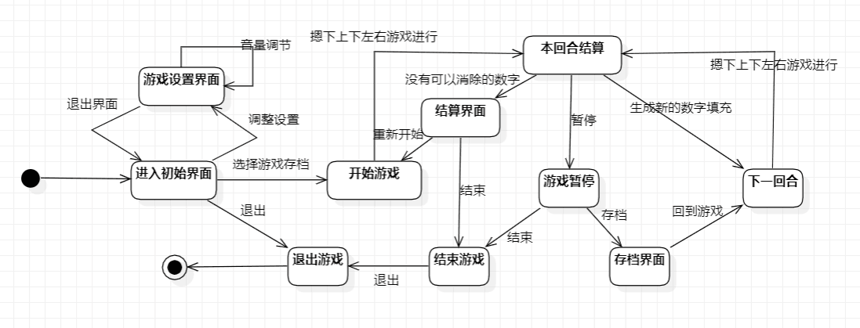
状态图

Slide 18
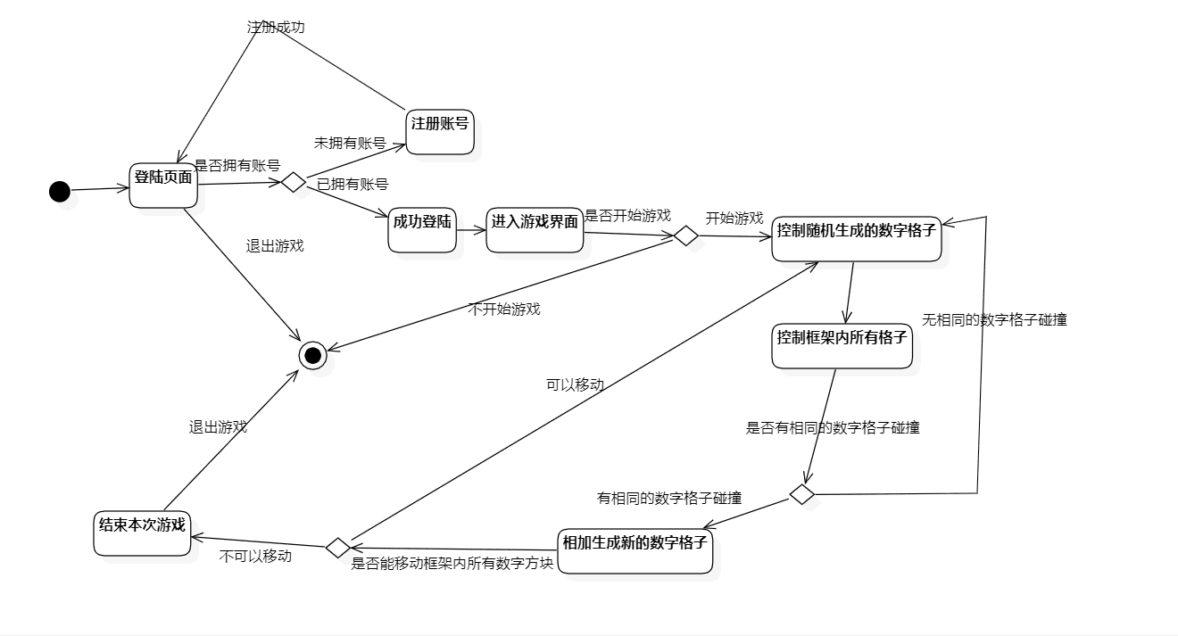
活动图

Slide 19
谢谢观看

